Slide 1
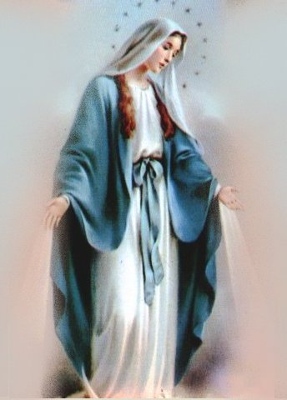
حبك يا مريم غاية المنى
يا أم المعظم كونى أمنا

Slide 2
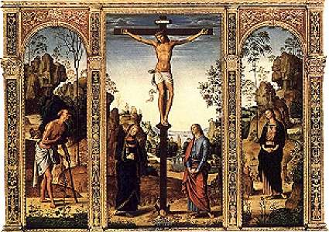
أبنك أوصاك بنا على الصليب
أعطانا إياك في شخص الحبيب

Slide 3
حبك يا مريم غاية المنى
يا أم المعظم كونى أمنا

Slide 4
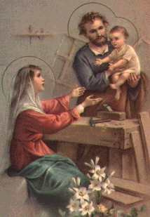
كالأم الحنونة بك نستعين
اظهري المعونة منك للبنين

Slide 5
حبك يا مريم غاية المنى
يا أم المعظم كونى أمنا

Slide 6
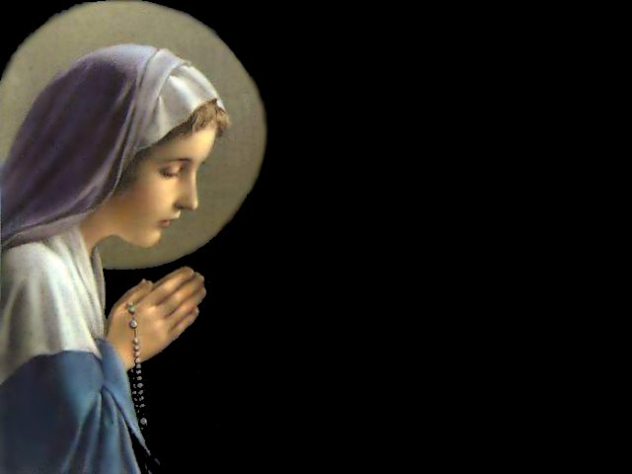
كل ما نرجوكي نفوسنا تطيب كل ما ندعوكي من وادي النحيب

Slide 7
حبك يا مريم غاية المنى
يا أم المعظم كونى أمنا

Slide 8
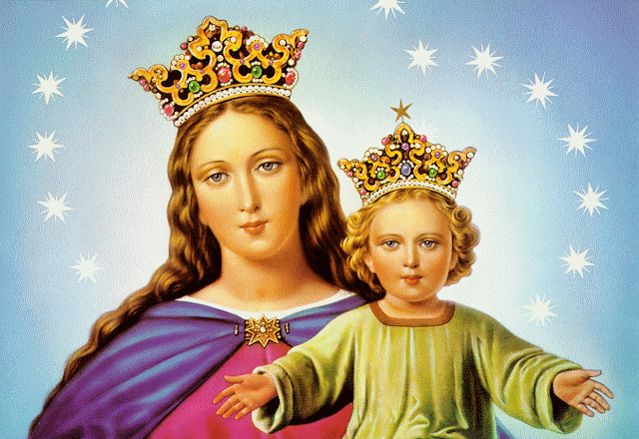
نرجوك الحماية من كل الشرور
ضاعفى العناية في يوم النشور

Slide 9
حبك يا مريم غاية المنى
يا أم المعظم كونى أمنا

Slide 10
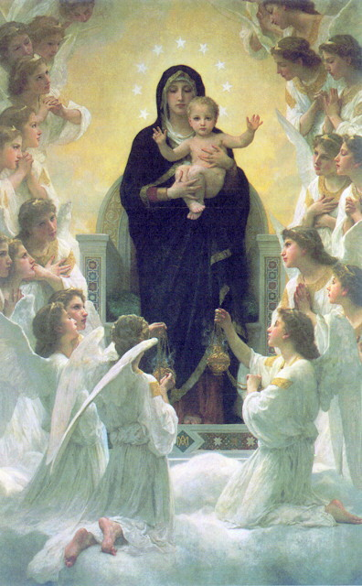
يا أم الرجاء والحب الجميل
يا باب السماء حبك السبيل

Slide 11
حبك يا مريم غاية المنى
يا أم المعظم كونى أمنا

Slide 12
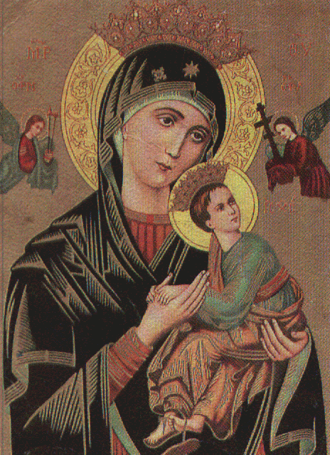
قالت الأئمة فادينا أراد
أن كل نعمة منك تستفاد

Slide 13
حبك يا مريم غاية المنى
يا أم المعظم كونى أمنا

Slide 14
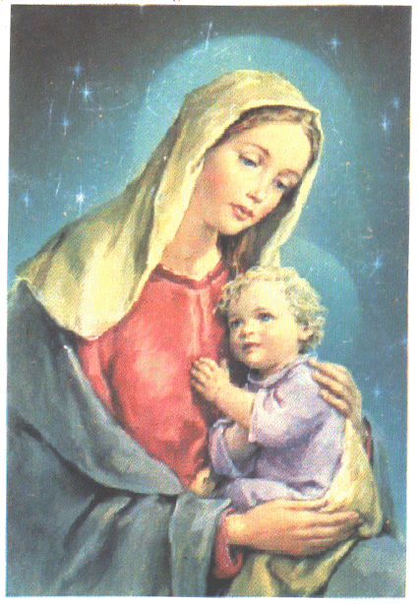
لا يكون يا مريم حظ العابدين
يوماً في جهنم مثل الكافرين

Slide 15
حبك يا مريم غاية المنى
يا أم المعظم كونى أمنا

Slide 16
اظهري سخاك في كل الأحقاب
أن ما أتاك طالب وخاب

Slide 17
حبك يا مريم غاية المنى
يا أم المعظم كونى أمنا

